Slide 1
感染症対応に関する よくある課題と 各施設の工夫
令和６年６月２１日
港南区福祉保健課健康づくり係
Notes:
こちらでは、昨年度までの感染症対応を経て、福祉保健課健康づくり係が把握した「各施設で共通して抱える感染対策の課題」と、「それらに対する区内施設の工夫」を紹介します。

Slide 2
目次
吐物処理編
感染防護具（PPE）編
トイレ・オムツ対応編
保護者対応編
施設内研修編
Notes:
今回は、吐物処理編、感染防護具（PPE）編、トイレ・オムツ対応編、保護者対応編、施設内研修編の５つのパートに分かれて説明します。

Slide 3
吐物処理編
よくある課題
消毒薬の種類や濃度が適切でない
消毒薬を1日以上作り置きしている、冷暗所で保管できていない
清掃範囲が２ｍ未満
消毒薬をスプレーで散布している
処理方法を知っているスタッフと知らないスタッフがいる
各施設の工夫
各部屋やトイレに、予め吐物処理セットを用意しておく
吐物処理セットのバケツに次亜塩素酸ナトリウム水溶液や水を入れる量のラインがマーカーで引かれている
吐物処理セットに写真付きのマニュアルを入れる
吐物処理に関する研修を１年に１回全職員へ実施している
こちらもチェック
こちらもチェック
【参考】嘔吐物の処理・消毒方法
【動画】実践で学ぶ嘔吐物処理
Notes:
まずは吐物処理編です。
吐物処理に関して、施設が最も課題に感じていることは、消毒薬の種類や清掃範囲に関する課題でした。
・感染性胃腸炎の原因で最も多いノロウイルスは、次亜塩素酸ナトリウムによる消毒が有効ですが、アルコールや次亜塩素酸水で消毒をしていることがあります。
ノロウイルスは、アルコールが効きづらいため、次亜塩素酸ナトリウム水溶液を使用した消毒をお願いしています。
なお、消毒薬の濃度は嘔吐物や排泄物が直接ついた衣類などには0.1％、調理器具や床、トイレのドアノブや便座などには0.02％の濃度で消毒してください。
・次亜塩素酸ナトリウムを希釈したものは時間が経つと効果が落ちるため、作り置きはせず、1日で使い切りましょう。
また、光や熱で分解されてしまうことを防止するために、冷暗所で保管するようお願いします。
・嘔吐が発生した際の消毒範囲が狭く、十分に消毒できていないため、感染拡大してしまっていることがあります。
消毒範囲は2-3m以上を目安に行っていただくようお願いします。
・消毒の際に、消毒薬をスプレーで散布している場合があります。
消毒薬をスプレーで散布するとウイルスが空気中に舞い上がってしまうため注意が必要です。消毒は消毒薬を浸した新聞紙などを敷くようお願いします。
・嘔吐処理に関して処理方法を知っているスタッフと知らないスタッフがおり、統一した対応ができないこともあるかもしれません。
これらのような課題に関して、区内各施設では以下のような取り組みを行っているようです。
・嘔吐が発生した際に迅速に対応できるよう、予め吐物処理セットを用意しておく。
また、そのセットにあるバケツには次亜塩素酸ナトリウム水溶液や水を入れる量をマーカーで引き、迅速に消毒薬を作ることができるよう工夫をしている。
・初めて吐物処理を対応する方でも、必要な対応・手順が分かるように、吐物処理セットに写真付きのマニュアルを入れている。
・吐物処理に関する研修を1年に1回、全職員へ実施している。
正しい吐物処理の方法については、本講話の最後に横浜市の資料や動画を掲載しておりますので、研修の際やマニュアル作成時にお役立てください。

Slide 4
感染防護具（PPE）編
よくある課題
吐物処理対応・オムツ交換の際、保育エプロンのまま実施してしまう
手袋やエプロンを1ケアごとに交換せず使いまわしてしまう。
適切な順番・方法でPPEを着脱できていない
PPE脱衣後の手洗い・消毒を省略したり簡単に済ませてしまう
各施設の工夫
施設内研修でPPEの着脱手順や注意点等について確認している。
正しい手洗いについて、手洗いチェッカーで確認しながら学ぶ。
手洗いができない場合は消毒薬で消毒
こちらもチェック
【動画】食中毒・感染症を防ぐ衛生的な手洗い
Notes:
次に感染防護具（PPE）編です。
感染防護具は、適切な物品と正しい手技で扱うことが重要です。
感染防護具を適切に使用できないと、感染者の対応にあたった保育者や、その保育者を介して感染していない園児へ感染させてしまうことに繋がります。
感染防護具に関してよくある課題は以下の通りです。
・吐物処理対応やオムツ交換の際に、保育エプロンのまま実施してしまう。他にも、保育エプロンは脱ぐが、使い捨てのエプロン等を着用せずに対応してしまう。
嘔吐物や便などは患者の症状の有無にかかわらず、ウイルスや菌などが潜んでいることを前提に使い捨てのエプロンや手袋を着用して対応するようお願いします。
・手袋やエプロンを1ケアごとに交換せず使いまわしてしまう。
使用した手袋やエプロンの表面には菌やウイルスがついています。
そのまま他の人に使いまわしてしまうと、菌やウイルスを他の人に移してしまう可能性があるので、使いまわしはせずに1ケアごとに交換するにしてください。
・適切な順番、方法でPPEを着脱できていない。
PPEには、着用者の安全を守るために、着脱の順番や方法があるのをご存じですか？
適切な物品を選択できていても、誤った手技で着脱すると衣服や手指にウイルスや菌がついてしまいます。
どこが汚染されているかを考え、汚染した面が衣服や肌に触れないよう留意して脱衣しましょう。
・PPEを脱衣した後に、手洗いや消毒を省略したり簡単に済ませてしまうことがあります。
手袋を使用していても、手袋に微細な穴が開いてしまっていたり、脱衣のタイミングで手指が汚染されてしまうことがあります。
PPEの脱衣後は必ず石鹸を使った手洗い・消毒を行いましょう。
これらのような課題に関して、区内各施設では以下のような取り組みを行っているようです。
・施設内研修でPPEの着脱手順や注意点について確認している。
・正しい手洗いについて、手洗いチェッカーで確認しながら学ぶ。
手洗いチェッカーとは、専用ローションを手についた汚れに見立てて塗り、手洗い後にブルーライトに照らすと洗い残しが光り、適切な手洗いができているか確認できるものです。
区役所でも貸し出しを行っているので、貸し出しを希望される場合には福祉保健課健康づくり係までご連絡ください。
・手洗いができない場合は手指を消毒する。
正しい手洗いについては、本講話の最後に横浜市の動画を掲載しておりますので、研修の際やマニュアル作成時にお役立てください。

Slide 5
トイレ・オムツ対応編
よくある課題
オムツ交換を他者へ感染させる恐れがある場所で行っている
オムツ交換用のマットを毎回消毒していない
園児が素足でトイレに出入りしてしまう
園児がトイレ後の手洗いを怠ってしまう
各施設の工夫
オムツ交換を行う際には、使い捨てのシートを敷く
マットの保管場所に消毒用のグッズを置いておく
トイレの出入り口にスリッパを並べ、ゾーニングする
園児の手洗い場に手洗い方法を書いた紙を貼っている
手洗いの歌に合わせて手洗いをしている
Notes:
トイレ・オムツ編では、園児の年齢によって課題や工夫が異なります。
まずはオムツ交換についてです。
オムツ交換を行う際の課題は次のようなものがあります。
・オムツ交換を他者へ感染させる恐れのある場所（保育室内等）で行っている。
・オムツ交換用のマットを毎回消毒していない。
このような課題については、オムツ交換を行う際には、使い捨てのシーツを敷いたり、マットの保管場所に消毒用のグッズ（次亜塩素酸ナトリウム水溶液0.02％）を置いておくことでマットが汚れにくく、消毒しやすい環境にしておくなどの工夫を行っている施設が多いです。
また、おむつ交換をする場所は、「手洗い場があり食事をする場所等と交差しない一定の場所」で実施するよう、保育所における感染症ガイドラインに記載されています。
次に、トイレ対応の課題では、
・園児が素足でトイレに出入りしてしまう
・園児がトイレ後の手洗いを怠ってしまう
などの課題が散見されます。
各施設では、これらに対して次のような対応をしています。
・トイレの出入り口に多めにスリッパを並べ、トイレと廊下を区切っている
・園児の手洗い場に、手洗い方法を書いた紙を貼ったり、手洗いの歌に合わせて手洗いをしている。
なお、手洗いについては、石鹸やハンドソープで10秒もみ洗いし、流水で15秒以上すすぐと手や指についたウイルスの数を1万分の1に減らすことができると厚生労働省が発表しています。

Slide 6
保護者対応編
よくある課題
症状が落ち着いたばかりの園児が登園し、再度発症してしまう
咳や鼻水、軟便など軽度な症状の園児が登園し、発症してしまう
保護者と園で体調不良の基準にずれがある
各施設の工夫
こどもが無理することないように、園内での体調を共有する。
軟便の目安や（乳児の場合は）体調不良のサインを伝え、症状がないことを確認したうえで受け入れている。※アプリ掲示板等も活用
こちらもチェック
【参考】保育所における感染症ガイドラインｐ.34-36,75-80
Notes:
４つ目は保護者対応編です。
保護者対応については、多くの施設が以下のような困りごとや課題を抱えています。
・症状が落ち着いたばかりの園児が登園し、再度発症してしまう。
・咳や鼻水、軟便など軽度な症状の園児が登園し、発症してしまう。
・保護者と園で体調不良の基準にずれがある。
これらの困り事や課題に対して、区内の施設では以下の工夫を行っています。
・こどもが無理することがないように、送迎時、保護者に園内での体調を共有し、必要時受診を勧める。
・軟便の目安や（乳児の場合は）体調不良のサインを伝え、症状がないことを確認したうえで受け入れている。
参考として、本講話の最後に厚生労働省が作成した資料を掲載しておりますので、対応時の参考としてお役立てください。

Slide 7
施設内研修編
よくある課題
シフト勤務のため、全員で集まって研修を行うのが難しい
研修で学んでも実際に行ってみるとできない、忘れてしまう
各施設の工夫
吐物処理の手順を写真で1枚ずつまとめた資料を作成し、吐物処理セットに入れておく。
コーンフレークに水を混ぜたものを吐物に見立てて1ｍほどの高さから実際に撒くことで、吐物の広がり（消毒範囲）やふき取り方等を確認している。
【参考】検索： PPE着脱 蛍光塗料
Notes:
最後に施設内研修についてです。
施設内研修に関しては、
・保育所の多くがシフト勤務のため、全員で集まって研修を行うことが難しい。
・研修で学んでも実際に行ってみるとできない、忘れてしまう
などの困り事があるかと思います。
各施設では、以下のような工夫を実施しているようです。
・吐物処理の手順を写真で1枚ずつまとめた資料を作成し、吐物処理セットに入れておく。
この取り組みにより、吐物処理に慣れていない職員であっても手順書を見ながら確実に必要な処理を行うことができるようになります。
・コーンフレークに水を混ぜたものを吐物に見立てて1ｍほどの高さから実際に撒くことで、吐物の広がり（消毒範囲）やふき取り方等を確認している。
これは、実際の嘔吐現場に近い場面を作ることで、嘔吐発生時の手技や消毒範囲を日頃から確認することができます。
コーンフレークの他にも市販のレトルトのおかゆで行っている例もあるようです。各施設にあった内容での実施をご検討ください。
吐物処理以外にも、職員が着用した感染防護具（PPE）の脱衣時に、職員が汚染されていないかを確認する方法として、蛍光塗料を手袋などに塗ったうえでPPE脱衣を行い、脱衣後、服や手指に蛍光塗料がついていないかを確認する方法もあるようです。ご興味のある方は、インターネットで「PPE 蛍光塗料」と検索してみてください。

Slide 8
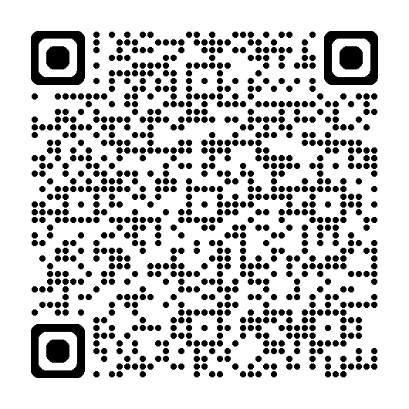
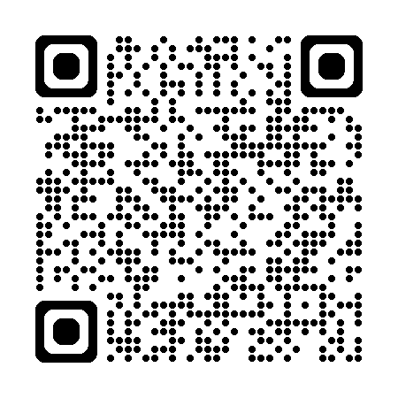
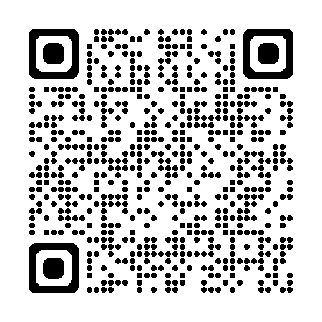
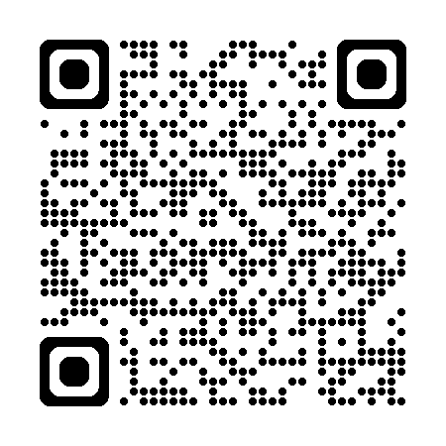
参考資料
〇（資料）嘔吐物の処理・消毒方法
出典：横浜市ホームページ
〇（動画）実践で学ぶ嘔吐物処理
出典：CityOfYokohama
〇（動画）食中毒・感染症を防ぐ衛生的な手洗い
出典：CityOfYokohama
〇（資料）保育所における感染症ガイドライン
出典：厚生労働省ホームページ
Notes:
これまでご紹介してきた横浜市や厚生労働省が作成した参考資料を載せています。
是非参考になさってください。

Slide 9
最後に
参考になる取り組みや行ってみたい内容はありましたか？
園の環境や人員などによって様々な感染対策方法があると思います。
日々の感染対応で困ったことや悩むことがあれば、下記連絡先までご連絡ください。
港南区役所 生活衛生課 食品衛生係 :045-847-8444
食品の相談や衛生に関すること
環境衛生係 :045-847-8445
衛生害虫、建築物や受水槽の衛生
業務に関すること
福祉保健課 健康づくり係:045-847-8438
感染症対策に関すること
Notes:
ここまで、多くの施設が抱える困り事や課題とそれらに対する区内各施設の取り組みを紹介しました。
参考になる取り組みや行ってみたい内容はありましたか？
施設の環境や人員などによって様々な感染対策方法があると思います。
日々の感染対応や施設運営で悩むことがあれば、お示している連絡先を参考にご連絡ください。

